Slide 1
Chapter1
Data Communications – An Introduction

Slide 2
CHAPTER OBJECTIVES
- 데이터 통신 및 구성 요소를 정의합니다.
세 가지 유형의 데이터 인코딩을 식별하고 설명합니다.
아날로그 데이터와 디지털 데이터의 차이점을 설명합니다.
아날로그 전송과 디지털 전송의 차이점을 설명합니다.
병렬 전송과 직렬 전송의 차이를 인식합니다.
비동기식 전송과 동기식 전송을 식별하고 설명합니다.
단방향 통신, 반이중 통신, 전이중 통신을 정의합니다.

Slide 3
CHAPTER OBJECTIVES
- 일반적인 데이터 통신 미디어 옵션을 검사합니다.
주요 데이터 통신 표준, 표준 조직 및 표준 작성 프로세스 설명합니다.
OSI 및 TCP/IP 모델의 계층을 식별하고 계층화된 아키텍처를 설명합니다

Slide 4
DATA COMMUNICATIONS DEFINED
• A 지점에서 B 지점으로 데이터를 이동합니다. • 적어도 하나의 통신 매체가 필요합니다. • 매체를 통해 전송할 수 있도록 데이터를 포맷해야 합니다. • 첨단 하드웨어, 소프트웨어, 서비스가 사용됩니다. • 두 개 이상의 노드, 사람, 기업 또는 엔티티 간에 중간 특정 형식으로 인코딩된 데이터 및 정보를 전송하는 것입니다.

Slide 5
BITS, BYTES, and DATA ENCODING
• 인간이 읽을 수 있는 데이터를 전송하려면 데이터가 기계가 이해할 수 있는 형식으로 전송되어야 합니다. 이를 위해 우리는 비트, 바이트, 데이터 인코딩을 사용합니다.
비트 – 이진수 시스템에서 가장 작은 인코딩 단위입니다. 바이트 – 8비트입니다. 데이터 인코딩 – 데이터를 디지털 또는 이진 형식으로 표시하는 방법입니다.

Slide 6
BITS, BYTES, and DATA ENCODING
데이터 인코딩의 예는 다음과 같습니다: EBCDIC – 확장 이진 코드화 10진수 교환 코드입니다. ASCII – 미국 정보 교환 표준 코드입니다. 유니코드 – 더 많은 비트를 사용하여 ASCII의 한계를 뛰어넘습니다

Slide 7
DIGITAL and ANALOG DATA
• 아날로그 데이터 - 지속적으로 가변적인 수준의 소리, 빛, 전기 또는 기타 입력으로 표시되고 재생됩니다. • 디지털 데이터 – 소리, 빛, 전기 또는 기타 입력의 이산적인 수준으로 표시되고 재생됩니다.

Slide 8
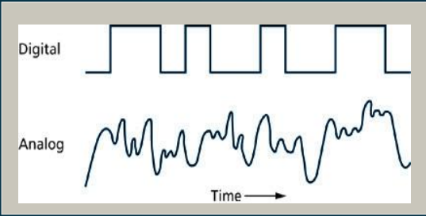
Digital Transmission and Analog Transmission

Slide 9
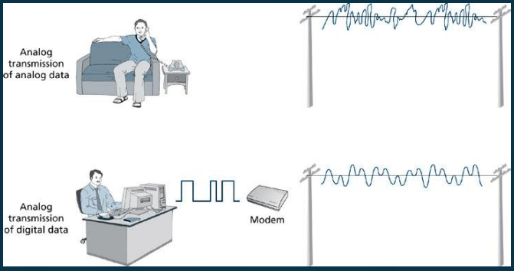
Digital Transmission of Digital Data versus Digital Transmission of Analog Data

Slide 10
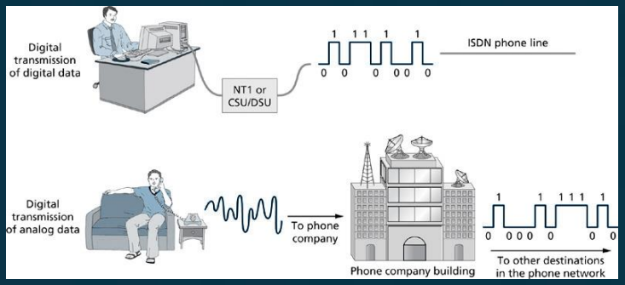
Analog Transmission of Analog Data versus Analog Transmission of Digital Data

Slide 11
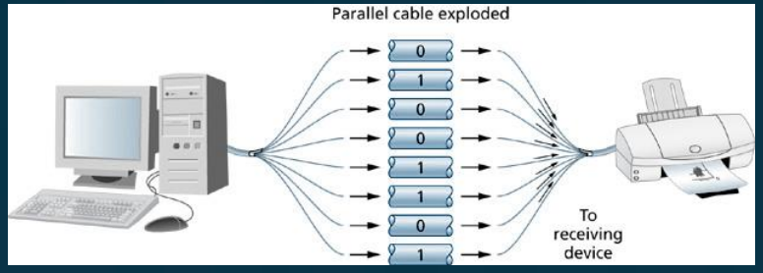
Parallel Transmission

Slide 12
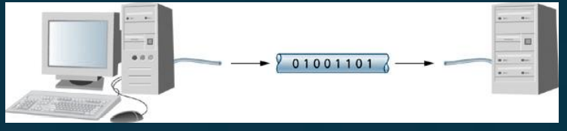
Serial Transmission

Slide 13
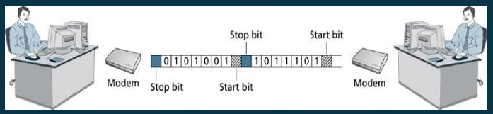
Asynchronous Transmission

Slide 14
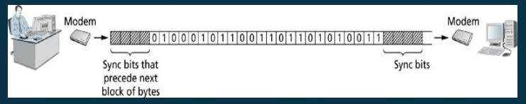
Synchronous Transmission

Slide 15
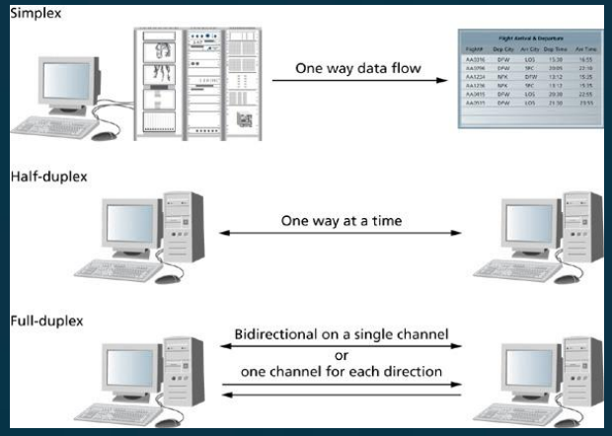
Simplex, Half-Duplex, and Full-Duplex Transmission

Slide 16
DATA COMMUNICATIONS STANDARDS
• 표준은 허용되는 모델 또는 패턴입니다. • 표준은 데이터 통신 및 네트워크에서 광범위하게 사용됩니다. • 표준은 장치 간의 기본적인 호환성 및 상호운용성 수준을 제공합니다. • 모스 코드와 벨 전화는 표준의 역사적인 예입니다.

Slide 17
DATA COMMUNICATIONS STANDARDS
• 많은 표준 기관이 데이터 통신 표준을 개발하고 게시합니다.
ANSI – 국가 표준을 추구하는 회원사를 대표합니다. IEEE – 전기, 컴퓨터 및 제어 표준의 개발 및 출판을 촉진합니다.
ITU – 다양한 데이터 통신 표준의 표준화를 지원합니다. ISO – 데이터 통신 기술에 대한 표준과 비기술 제품 및 서비스에 대한 표준을 개발하고 게시합니다.

Slide 18
DATA COMMUNICATIONS MODELS
• 계층화된 아키텍처와 프로토콜은 두 가지 중요한 데이터 통신 모델의 프레임워크를 제공합니다. • 이러한 모델은 OSI 모델과 TCP/IP 모델입니다. • 이러한 모델은 공급업체가 호환성과 상호운용성을 갖춘 제품을 개발할 수 있는 프레임워크를 제공합니다.

Slide 19
DATA COMMUNICATIONS MODELS
OSI – 1970년대 후반으로 거슬러 올라갑니다. – 7계층 프레임워크를 사용하여 장치 또는 시스템 간의 호환 통신을 보장하는 통신 기능을 정의합니다. – 계층화된 아키텍처는 시스템 개발자에게 모듈화를 제공합니다. – 각 계층은 일련의 규칙 또는 프로토콜을 제공합니다

Slide 20
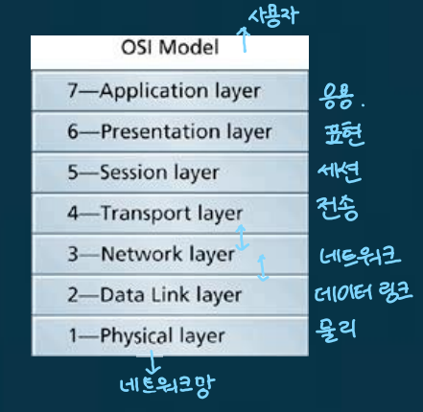
The OSI Reference Model

Slide 21
LAYERS OF THE OSI MODEL
물리 계층 – OSI 모델의 layer 1이라고도 합니다. – 장치 간 비트의 물리적 연결 및 전송을 제어하는 프로토콜을 정의합니다. – 디지털 또는 아날로그와 같은 신호 방식을 정의합니다. – 비동기, 동기, 단방향, 반이중, 전이중 등의 전송 특성을 지정합니다. – 10Mbps, 100Mbps, 1000Mbps 등의 데이터 속도를 정의합니다.

Slide 22
LAYERS OF THE OSI MODEL
데이터 링크 계층 – 물리적 계층에 대한 데이터를 준비하고 그 위에 있는 네트워크 계층에 서비스를 제공합니다. – 데이터 비트를 프레임으로 구성합니다. – 노드 주소를 정의합니다. – 또한 데이터 비트가 전송 매체에 액세스하는 방법을 정의합니다. – 오류 탐지 및 수정 프로토콜을 포함합니다.

Slide 23
LAYERS OF THE OSI MODEL
네트워크 계층 – 논리적 네트워크 및 노드 주소 지정을 정의합니다. – 패킷 생성 및 패킷 순서를 지정합니다. – 데이터 링크 계층에 대한 데이터를 준비하고 전송 계층에 대한 지원 서비스를 제공합니다. – 별도의 네트워크 간에 최적의 경로를 검색하고 결정하는 경로 검색합니다.

Slide 24
LAYERS OF THE OSI MODEL
전송 계층 – 상위 계층에서 메시지를 수신하고 해당 메시지를 더 작은 청크로 분할합니다. – 연결 지향 데이터 서비스를 제공합니다. – end-to-end 흐름 제어를 제공합니다. – 서비스 주소 또는 포트 번호를 식별합니다.

Slide 25
LAYERS OF THE OSI MODEL
세션 계층 – 두 장치 간의 통신 설정, 유지, 동기화 및 종료를 담당합니다.

Slide 26
LAYERS OF THE OSI MODEL
표현 계층 – ASCII, EBCDIC 또는 Unicode와 같은 데이터 변환 서비스를 제공합니다. – 데이터 전송 내에서 end-to-end 암호화 서비스를 제공할 수 있습니다.

Slide 27
LAYERS OF THE OSI MODEL
응용 계층 – 사용자 응용 프로그램을 지원하는 파일, 인쇄 및 전자 메일 서비스와 같은 서비스를 제공합니다. – 원격 액세스 서비스가 이 계층에 있습니다. – 협업 컴퓨팅 서비스와 서비스 광고 메커니즘이 여기에 존재합니다.

Slide 28
DATA ENCAPSULATION IN A LAYERED ARCHITECTURE
• 데이터 캡슐화는 계층 구조의 각 계층에 대한 데이터 비트 집합에 헤더로 알려진 프로토콜 정보 집합을 추가하는 프로세스입니다. • 각 계층의 프로토콜은 데이터를 교환하는 두 개 이상의 장치에서 실행되는 유사한 프로세스, 서비스 또는 기능 간에 데이터 통신이 어떻게 이루어져야 하는지 설명하는 프레임워크를 제공합니다. • 각 계층을 설명하는 규칙에 따라 작동하는 프로토콜은 통신 장치 간의 데이터 교환을 용이하게 합니다.

Slide 29
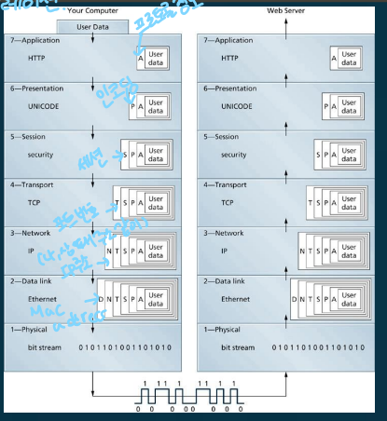
Layered Approach to Data Encapsulation

Slide 30
THE TCP/IP MODEL
• 1970년대 초로 거슬러 올라갑니다. • 장치 간 통신 기능을 정의하기 위해 계층화된 아키텍처를 사용합니다. • 그것은 공식적인 기준이 아닙니다. • 4-레이어 또는 5-레이어 모델로 나타낼 수 있습니다.

Slide 31
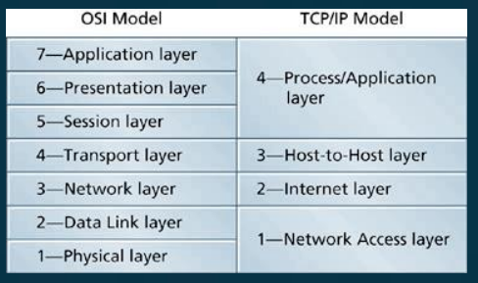
The TCP/IP Model and the OSI Reference Model Compared

